Slide 1
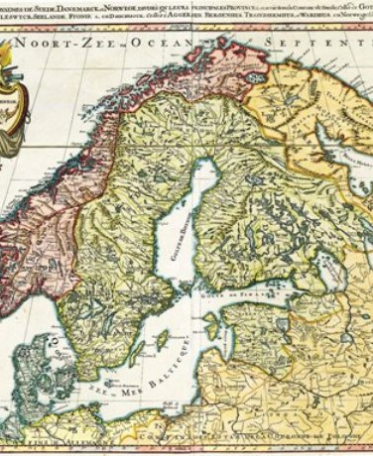
Ruotsin suurvalta-aika
Suomessa
1600-luvulla Ruotsi nousi eurooppalaisen suurvallan asemaan. Suomen alueita alettiin liittää Ruotsiin 1100- ja 1200-luvulla. Ruotsi menetti Suomen vuonna 1809.
Vuonna 1611 Ruotsia alkoi hallita kuningas Kustaa II Aadolf. Yhteistyössä kansleri Axel Oxenstiernan kanssa kuningas uudisti valtakunnan hallinnon perusteellisesti. Baltian sodassa Ruotsi sai yliotteen ja Puolan oli pakko suostua rauhaan 1625. Liivinmaa (nykyisten Viron ja Latvian alueella) siirtyi Ruotsin hallintaan. Tukholmasta tuli virallisesti valtakunnan pääkaupunki vuonna 1629.
Ruotsin kartta 1600-luvulla.

Slide 2
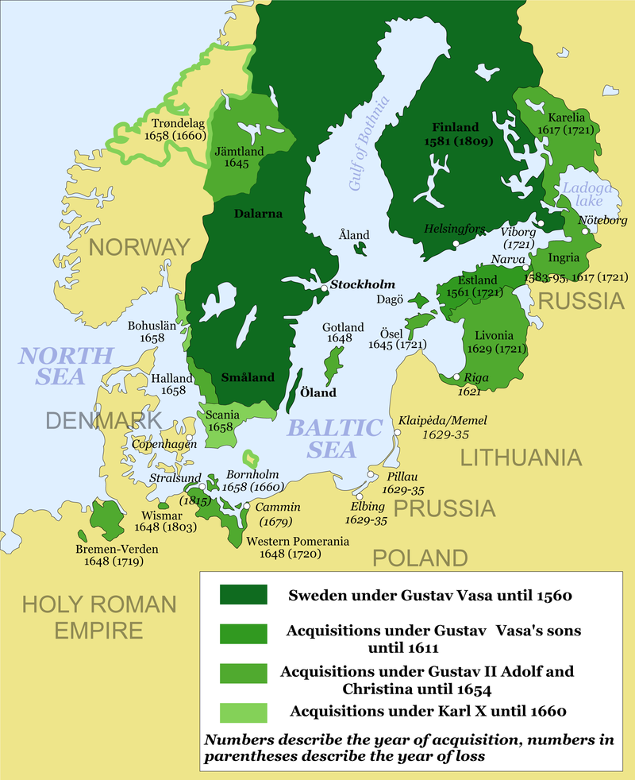
Suurvalta-ajan Ruotsin sodat
Stolbovan rauha
1604–1611 Södermanlandin herttua oli Ruotsin kuningas Kaarle IX. Hänen hallituskaudella valtakunta kävi jatkuvasti sotaa Venäjää ja Puolaa vastaan erityisesti Baltian maakuntien Viron ja Liivinmaan omistuksesta. Vuosina 1611–1613 käytiin tappiollinen sota Tanskaa vastaan. Kaarle IX:n kuoltua 1611 valtaan nousi hänen poikansa Kustaa II Aadolf. Valtakunnan tila oli huono ja Ruotsin oli solmittava rauha Tanskan kanssa vuonna 1613. Venäjän kanssa solmittiin Stolbovan rauha vuonna 1617, sen seurauksena Käkisalmen lääni, Pähkinälinna ja osa Inkeriä liitettiin Ruotsiin.
Ruotsin aluelaajennukset 1560-1660

Slide 3
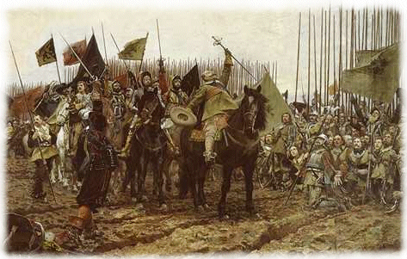
Kolmikymmenvuotinen sota
Baltiassa Ruotsi kävi edelleen sotaa Puola-Liettuaa
vastaan ja 1629 solmittiin väliaikainen Altmarkin rauha.
Saksassa syttyneeseen katolisen keisarin ja protestanttisten
ruhtinaiden väliseen kolmikymmenvuotiseen sotaan liittyi
Kustaa II Aadolf 1630 maihinnoustuaan Pohjois-Saksassa.
Ruotsin tavoitteena sodassa oli tukea Saksan protestantteja ja vahvistaa omaa asemaansa. Kustaa II Aadolf kuitenkin kuoli Lützenin taistelussa 1632 ja hänen tyttärensä Kristiina nousi valtaistuimelle. Käytännössä valtakuntaa hallitsi tässä vaiheessa Axel Oxenstiernan johtama holhoojahallitus. Kolmikymmenenvuotisen sodan päättäneessä Westfalenin rauhassa 1648 Ruotsi vakiinnutti asemansa suurvaltana. Kolmikymmenvuotinen sota ja muut suurvalta-ajan ristiriidat kuitenkin kuluttivat pahoin Ruotsin ja Suomen voimavaroja. Suuri osa talonpojista joutui palvelemaan armeijassa ja laivastossa, joissa kuolleisuus oli suurta.
Kustaa II Aadolfin voitto Breitenfeltin ensimmäisessä taistelussa 1631

Slide 4
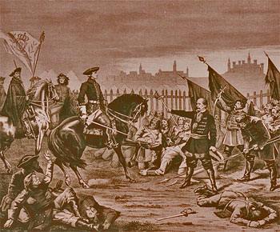
Suuri Pohjan sota
Vuonna 1697 Kaarle XII nousi Ruotsin kuninkaaksi. Ruotsin viholliset Tanska, Puola-Liettua ja Venäjä tavoittelivat revanssia ja liittoutuivat keskenään. Seurasi suuri Pohjan sota, joka käytiin vuosina 1700–1721. Kaarle XII menestyi aluksi, mutta kärsi ratkaisevan tappion Pultavassa (Ruotsi) kesäkuussa vuonna 1709. Kaarle XII pakeni Turkkiin. Venäjä valtasi seuraavana vuonna Ruotsin Baltian tukikohtia ja Viipurin. Vuonna 1714 Kaarle XII ratsasti Euroopan halki ja lähti sotaretkelle Norjaan. Se herätti monissa tyytymättömyyttä, sillä ihmiset olivat kyllästyneet sotimiseen. Kuningas kuoli vuonna 1718 piirittäessä norjalaista linnaketta. Itsevaltiaan mukana meni Ruotsin tahto jatkaa epätoivoista sotaa. Uudenkaupungin rauhassa 1721 Ruotsi menetti Suomenlahden eteläpuoliset alueet, Inkerin ja Kaakkois-Suomen. Ruotsin Itämeren suurvalta-asema oli romahtanut.Taistelun sanotaan päättäneen Ruotsin suurvaltakauden.
Kaarle XII Pohjan sodassa.

Slide 5
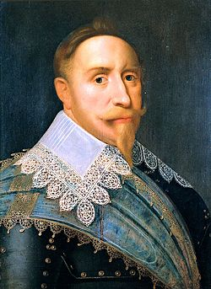
Hallinto Suurvallan aikaan
vuodet 1604-1632
Vuosina 1604–1611 Ruotsin kuninkaana oli Kaarle IX. Hänen kuoltua valtaistuimelle nousi hänen poikansa Kustaa II Aadolf. Valtakunnan tila oli huono ja Ruotsin oli solmittava vuonna 1613 rauha Tanskan kanssa. Venäjän kanssa solmittiin Stolbovan rauha vuonna 1617, minkä seurauksena alueita Venäjältä ja Baltiasta liitettiin Ruotsiin.
Rauhansopimusten jälkeen Ruotsia alettiin uudistaa Kuninkaan ja valtakunnankansleri Axel Oxenstiernan johdolla. Armeija, laivasto ja kruunun hallinto järjestettiin uudelleen ja valtakunta jaettiin lääneihin. Suomeen nimitettiin 1600-luvulla lisäksi ajoittain kenraalikuvernööri kehittämään maan oloja. Suomen kenraalikuvernöörin virassa olivat Nils Tuurenpoika Bielke ja kreivi Pietari Brahe, joiden virka-asuntona toimi Turun linna.
Kustaa II Aadolf 9. Joulukuuta 1594 - 6. Marraskuuta 1632

Slide 6
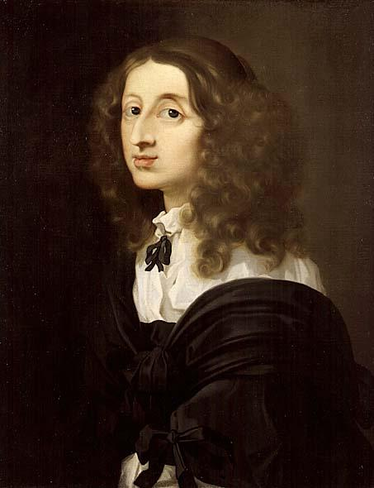
vuodet 1632-1679
Kustaa II Aadolfin jälkeen valtaistuimelle nousi hänen tyttärensä Kristiina, mutta hän oli alaikäinen ja maata hallitsi holhoojahallitus (1632–1650). Tähän aikaan Pietari Brahe uudisti Suomea. Kuningatar Kristiinan hallituskaudella 1632–1654 Ruotsissa ja Suomessa annettiin laajoja alueita läänityksiksi aatelistolle. Aatelistolla oli veronkanto-oikeus läänityksillään, mikä vaikeutti kruunun taloudellista asemaa. Vuonna 1654 Kristiina luovutti kruunun serkulleen Kaarle Kustaalle. Kristiina muutti tämän jälkeen Roomaan, ja kääntyi katoliseksi. Kaarle X Kustaa hallitsi Ruotsia vuosina 1654–1660. Hän kuoli vuonna 1660. Hänen seuraajansa Kaarle XI:n valtakaudella vuosina 1660–1697 toteutettiin reduktio, jossa aateliston läänityksiä peruutettiin takaisin kruunulle.
Kuningatar Kristiina. 1626 Tukholma - 1689 Rooma.

Slide 7
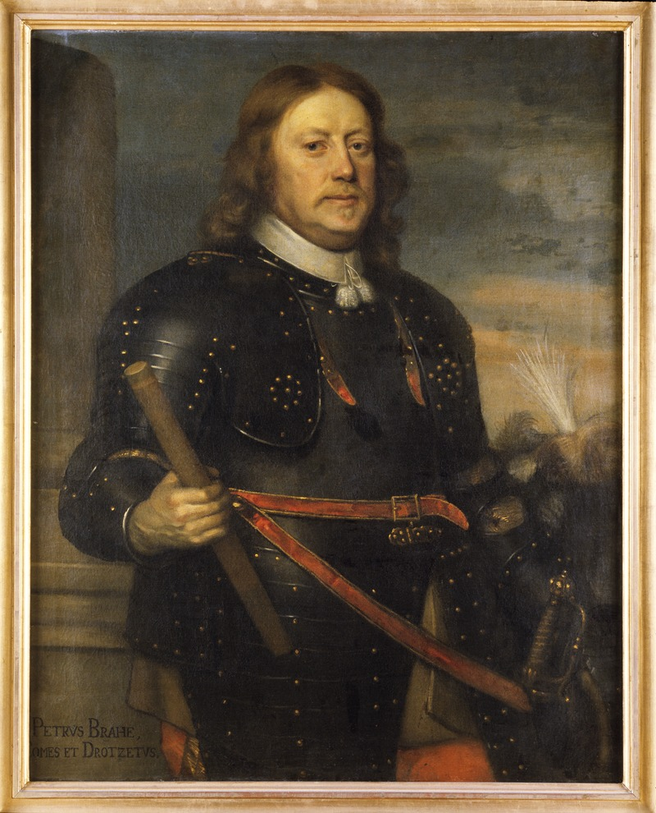
Pietari Brahen uudistuksia
Brahe toimi ensimmäisen kerran Suomen kenraalikuvernöörinä vuosina 1637–1640. Brahen ensimmäisellä kaudella hän perusti suomeen postilaitoksen, perusti uusia kaupunkeja, kehitti koulutusta ja uudisti verotusta jakamalla läänit pienempiin. Hän jakoi myös seurakuntia. Hän myös yritti estää verotusta kiertävää maakauppaa ja perusti tämän vuoksi uusia markkinapaikkoja, kaupankäynnin keskuksia ja kaupunkeja. Ensimmäisellä kaudellaan Brahe perusti Hämeenlinnan (1638) ja Savonlinnan (1639) kaupungit. Toisella virkakaudellaan Brahe perusti uusiksi kaupungeiksi 1649 Salon (nykyinen Raahe), Lappeenrannan ja Koppön eli Kristiinankaupungin, 1650 Kajaanin, 1652 Pietarsaaren sekä 1653 Vehkalahden (nykyinen Hamina), Kuopion ja Brahean (nykyisin Lieksa). Brahe kuoli vuonna 1680 Ruotsissa.
Pietari Brahe 18. helmikuuta 1602 – 12. syyskuuta 1680

Slide 8
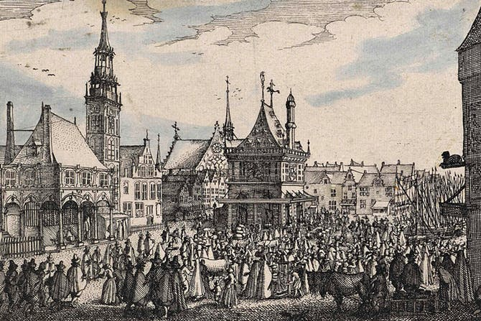
Talous Ruotsin suurvallan aikana
Talous ei ollut 1600-luvulla suunniteltua ja talousajatteluun ei kuulunut se, että se pyörittää itse itseään ja se tuottaisi vielä jotain etua. Valtio halusi hallita ja säädellä sitä tiukasti. Merkantilismista (= merkantiilijärjestelmä oli itsevaltiuden ajan kauppa- ja teollisuuspolitiikkaa) puhutaan yleensä käsitellessä 1700-luvun taloutta, vaikka sen periaatteita käytettiin Ruotsissa jo 1600-luvulla. Ruotsin taloudella meni kaiken kaikkiaan huonosti 1600-luvulla.
kaupankäyntiä 1600-luvulla.

Slide 9
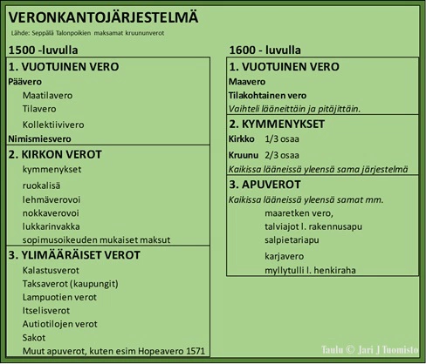
Ruotsin talouteen vaikuttivat myös käydyt sodat. Ruotsi oli “rauhankriisissä” sotarasitusten maksuajan tullen. Maksutavat läänityksillä ja aatelisarvoilla sekä sen jälkeinen reduktio (= Ruotsin valtakunnan historiassa sellaisten tilojen ja verojen palauttamista kruunulle, jotka oli läänittämällä tai muulla tavoin luovutettu maalliselle tai hengelliselle säädylle.) osoittavat talouden vaihtelun tuolla vuosisadalla. Ruotsin valtakunnan taloudellinen tila oli 1600-luvun alussa Suomessa huono. Siihen vaikutti erityisesti Suomessa 20-vuotinen sota Venäjää vastaan. Tämän lisäksi suuri nälkävuosi 1601 romahdutti suomalaisten tilanomistajien veronmaksukyvyn ja esimerkiksi Uudellamaalla kolmasosa tiloista julistettiin veronmaksukyvyttömiksi. Myös Puolan ja Ruotsin Sigismund kuninkaan ja Kaarle -herttuan välinen valtataistelu 1500-luvun loppupuolella vaikutti Suomen taloudelliseen ja yhteiskunnan yleiseen kurjistumiseen.
Verotus 1600-luvulla Ruotsissa.

Slide 10
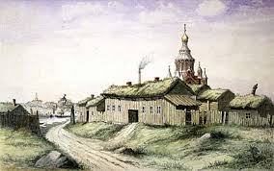
Asuminen kaupungeissa
Asuminen kaupungeissa ei ollut 1600 -luvulla miellyttävää. Etenkin Suomessa näkyi yleinen kurjistuminen. Helsinki oli 1600-luvun alussa, vanhan kosken alueella, ankea, epäsiisti, takapajuinen ja surkea paikka. Se siirrettiinkin nykyiselle paikalleen 1650 -luvulla. Kaupunki oli riippuvainen ympärillä olevasta maaseudusta. Väestöstä suurin osa asui maaseudulla.
Helsinki 1600-luvulla.

Slide 11
Lähteet:
Wordpress
Wikipedia
JKauppi

